Slide 1
In Zusammenarbeit mit dem Blasmusikverband Steiermark
Notes:
1

Slide 2
Stabführerausbildung
3. Einheit
Notes:
2

Slide 3
Stabführerausbildung
3. Einheit
Wiederholung
Die drei Arten des Abmarschierens
Halten und Abmarsch während des Spiels
Beendigung von Fußmarsch und Defilierstreich mit drauffolgendem Einschlagen
Beenden des Marsches
Abreißen des Marsches
Halten mit und ohne Kommando
Hilfsmittel: Buch und DVD Musik in Bewegung, DVD Bundeswettbewerb, Schlagzeuger

Slide 4
Stabführerausbildung
Wiederholung
Marschaufstellung
Trageweise der Instrumente
Stabführung beim Einschlagen
An-/ Absetzen der Instrumente

Slide 5
Stabführerausbildung
Die drei Arten des Abmarschierens
Mit Defilierstreich (ohne Einschlagen und ohne Fußmarsch)
Mit Fußmarsch
Mit Einschlagen

Slide 6
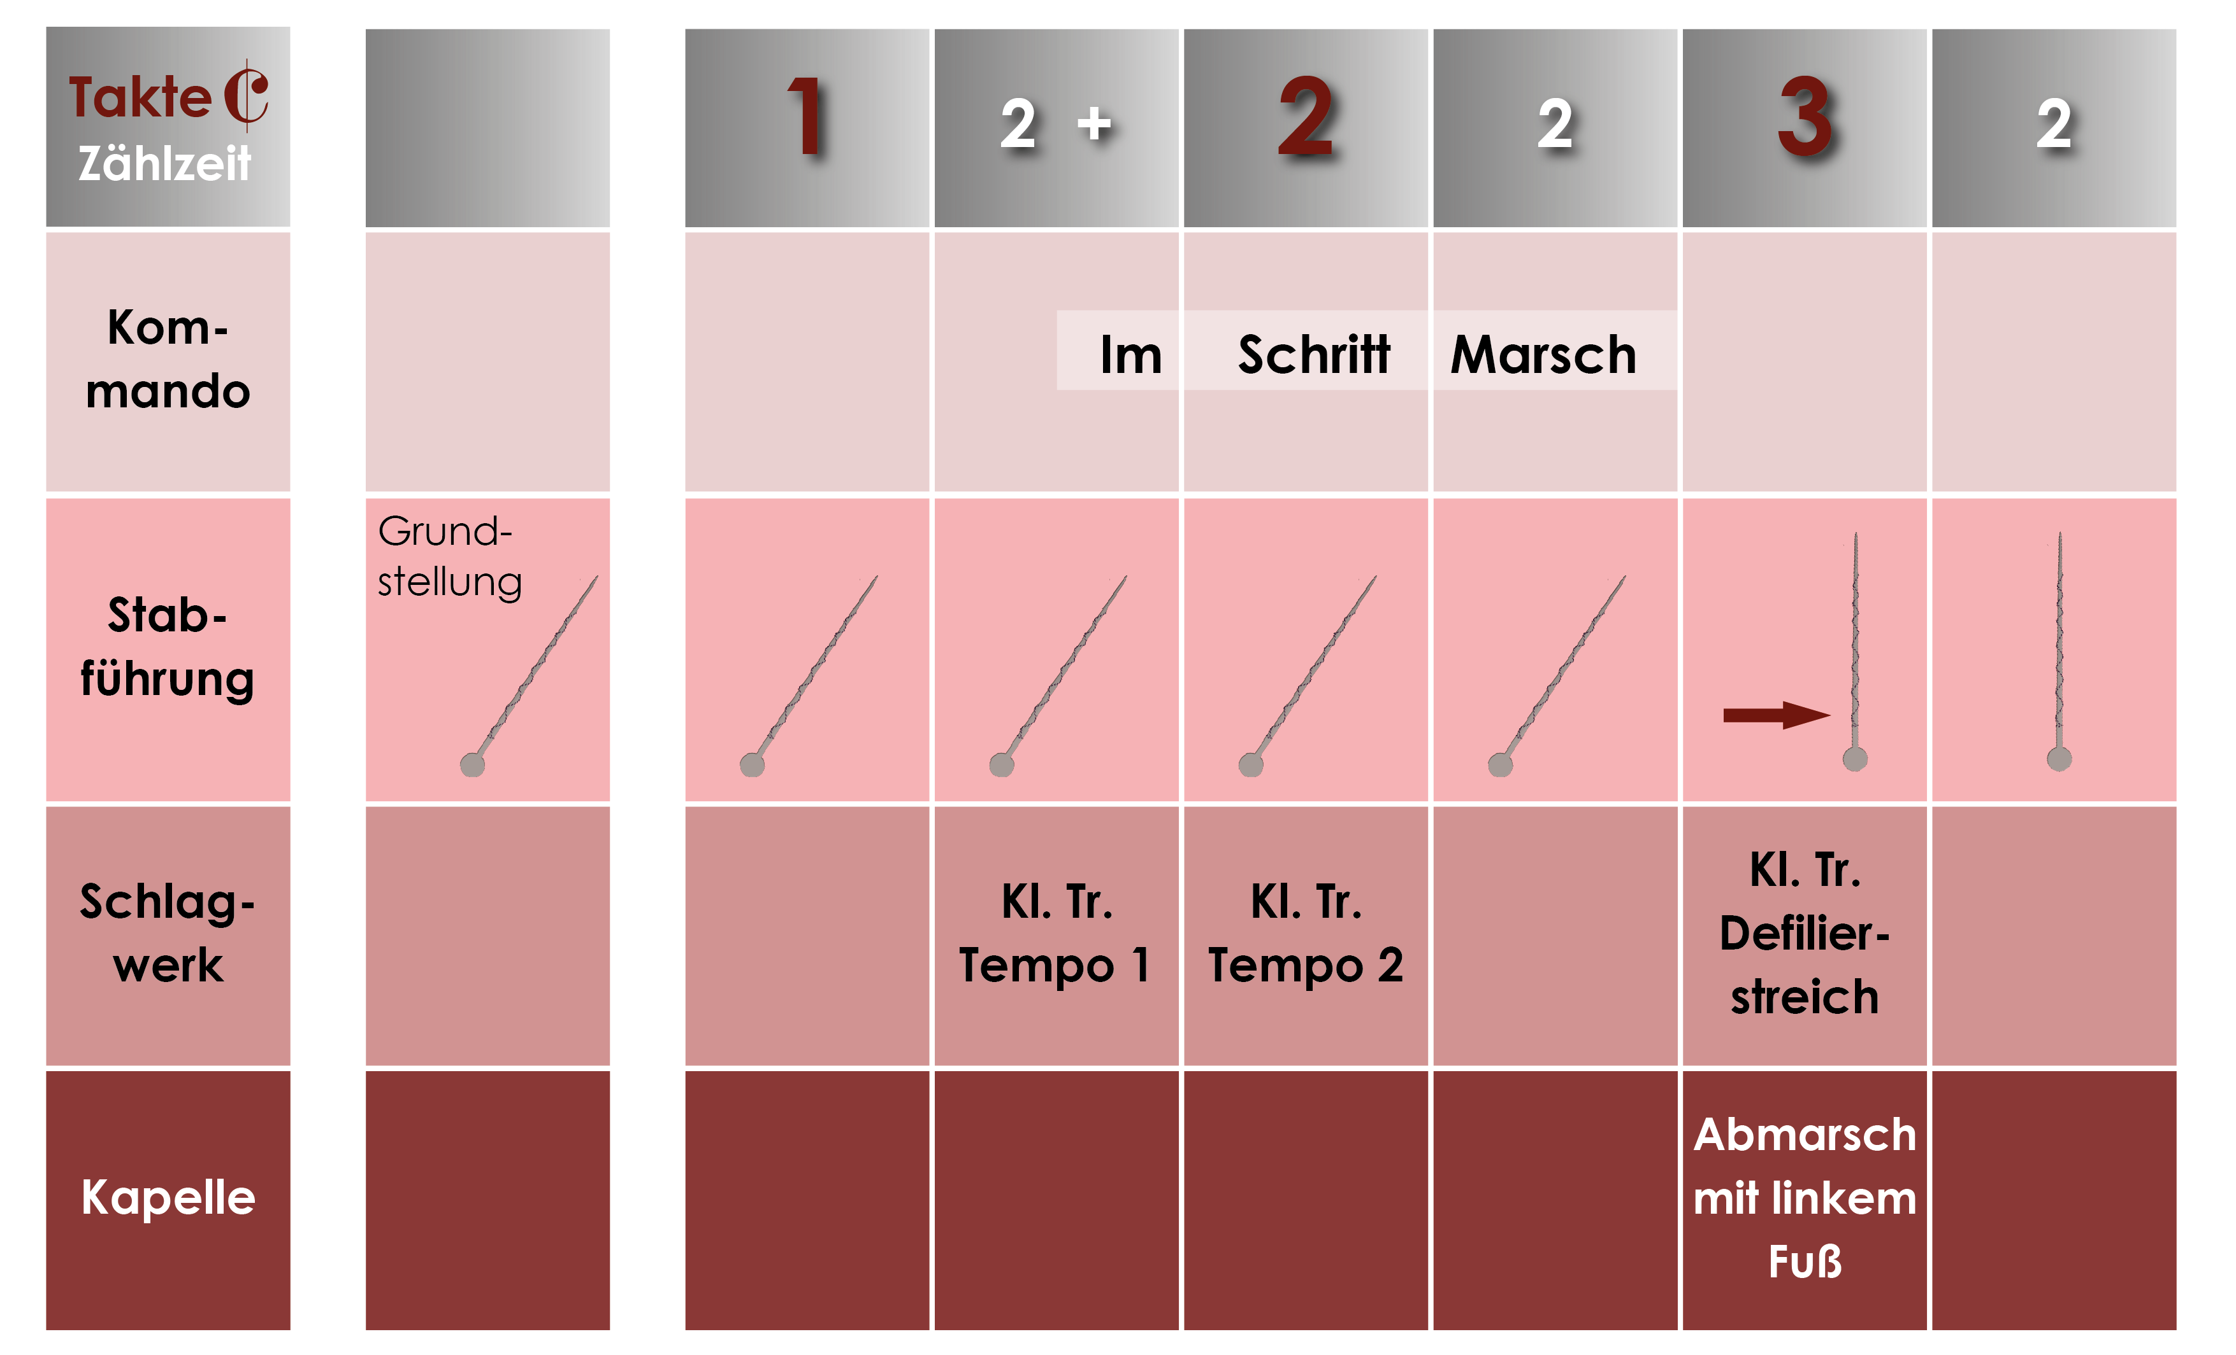
Stabführerausbildung
Abmarsch mit Defilierstreich

Slide 7
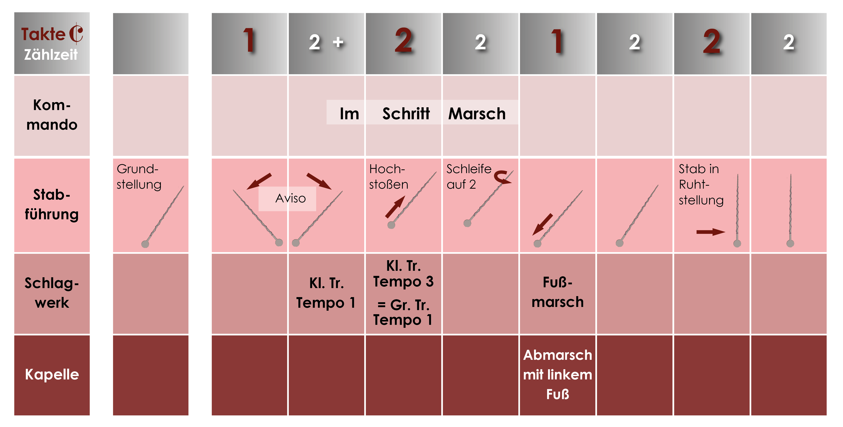
Stabführerausbildung
Abmarsch mit Fußmarsch

Slide 8
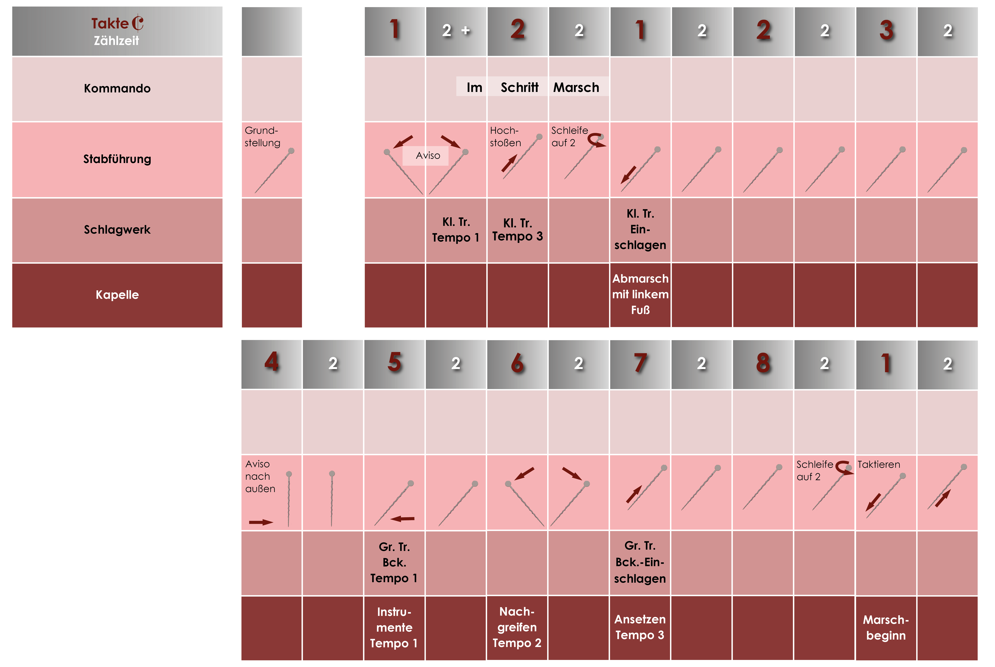
Stabführerausbildung
Abmarsch mit Einschlagen

Slide 9
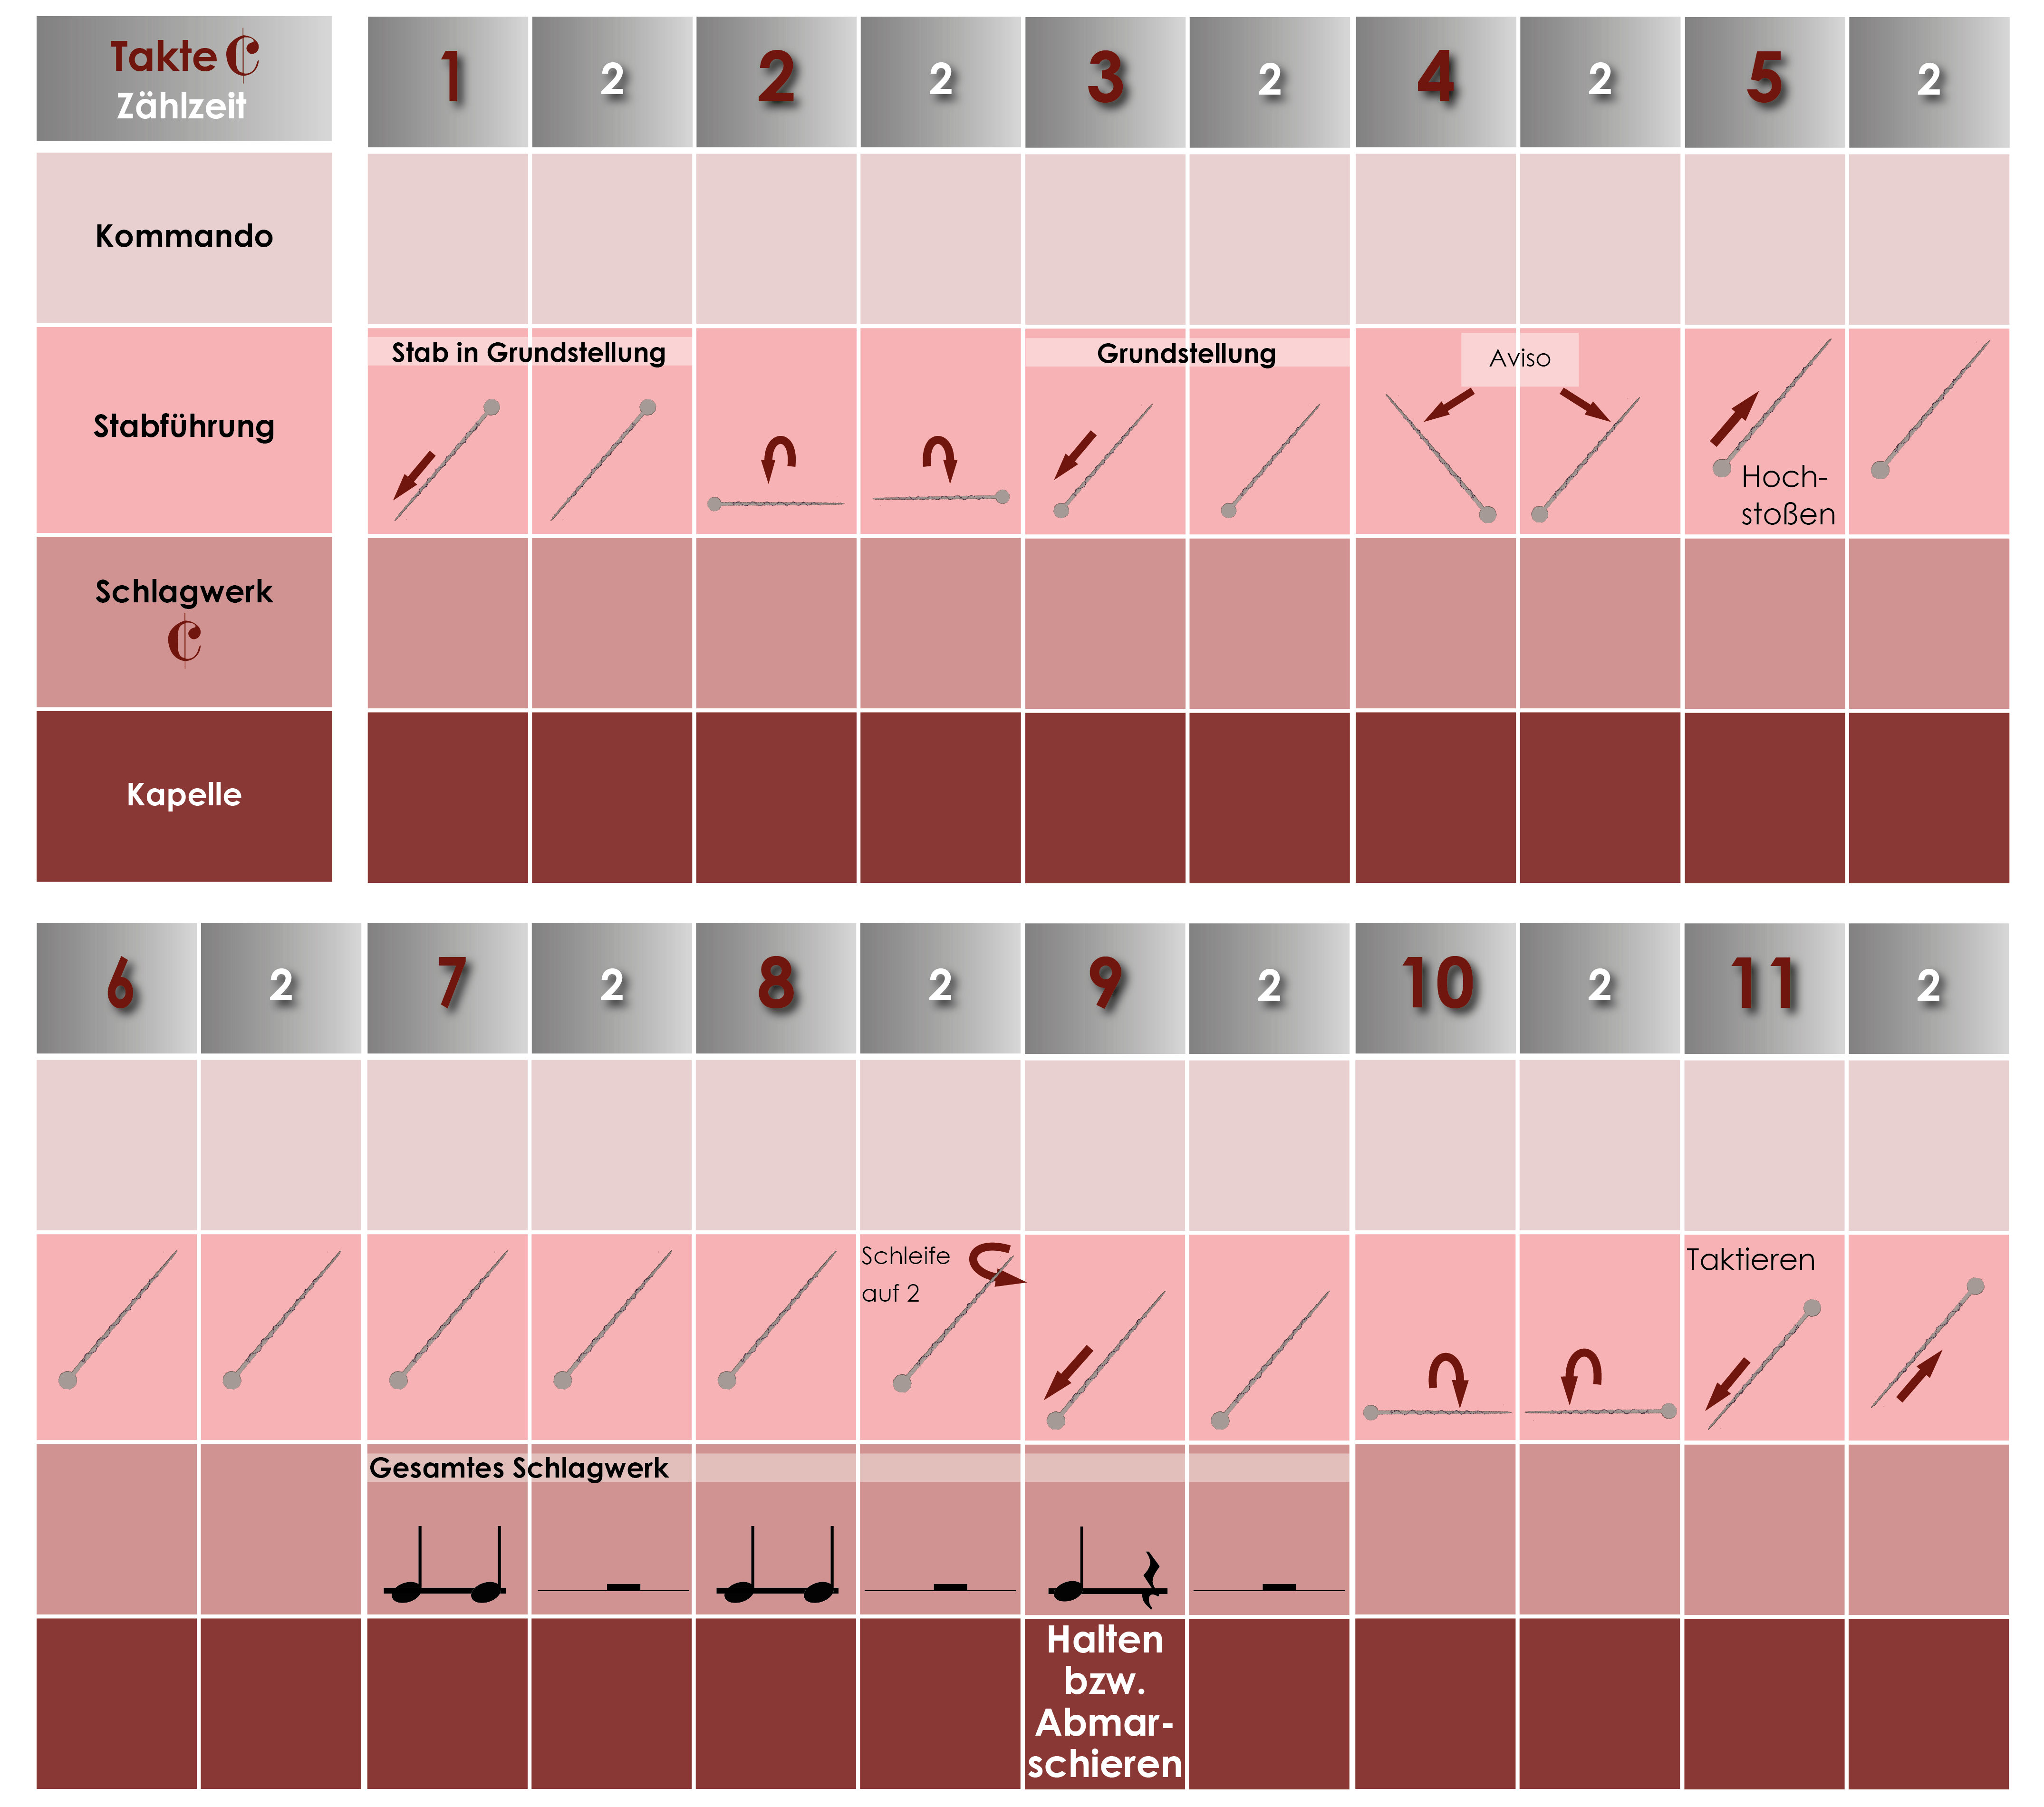
Stabführerausbildung
Halten und Abmarsch während des Spiels

Slide 10
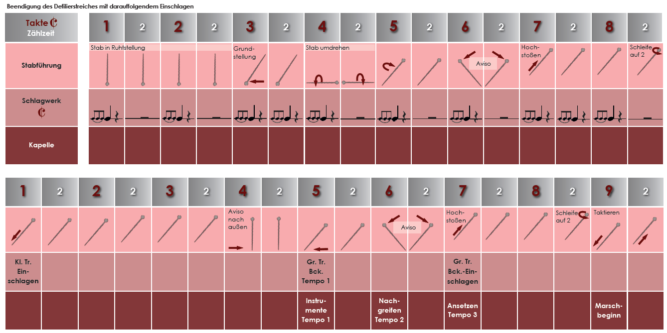
Stabführerausbildung
Beendigung des Defilierstreiches mit darauffolgendem Einschlagen

Slide 11
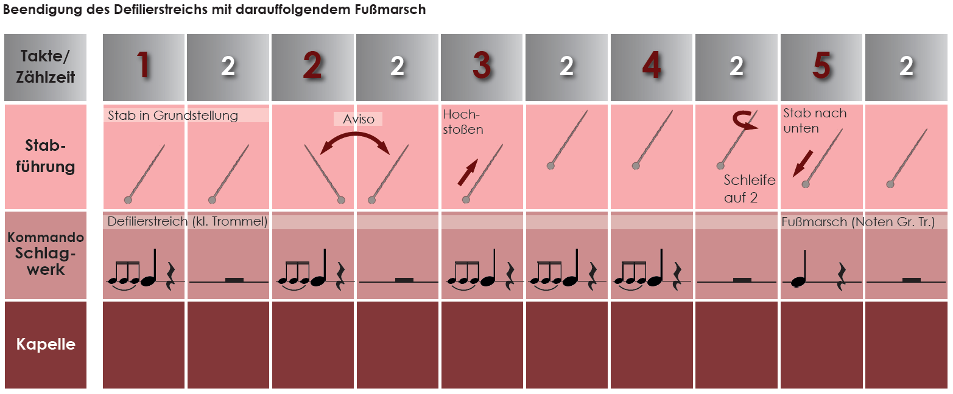
Stabführerausbildung
Beendigung des Defilierstreichs mit darauffolgendem Fußmarsch

Slide 12
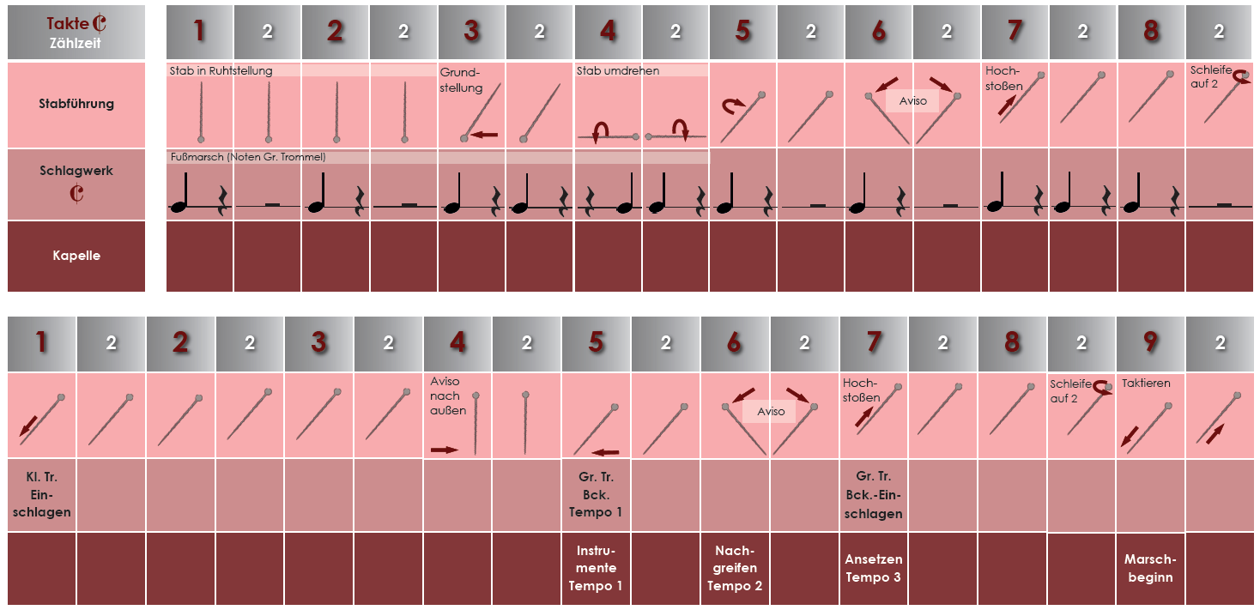
Stabführerausbildung
Beendigung des Fußmarsches mit darauffolgendem Einschlagen

Slide 13
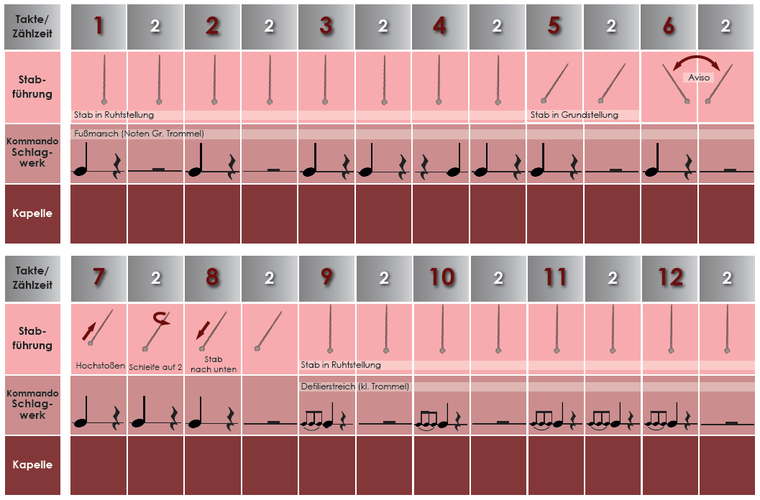
Stabführerausbildung
Beendigung des Fußmarsches mit darauffolgendem Defilierstreich

Slide 14
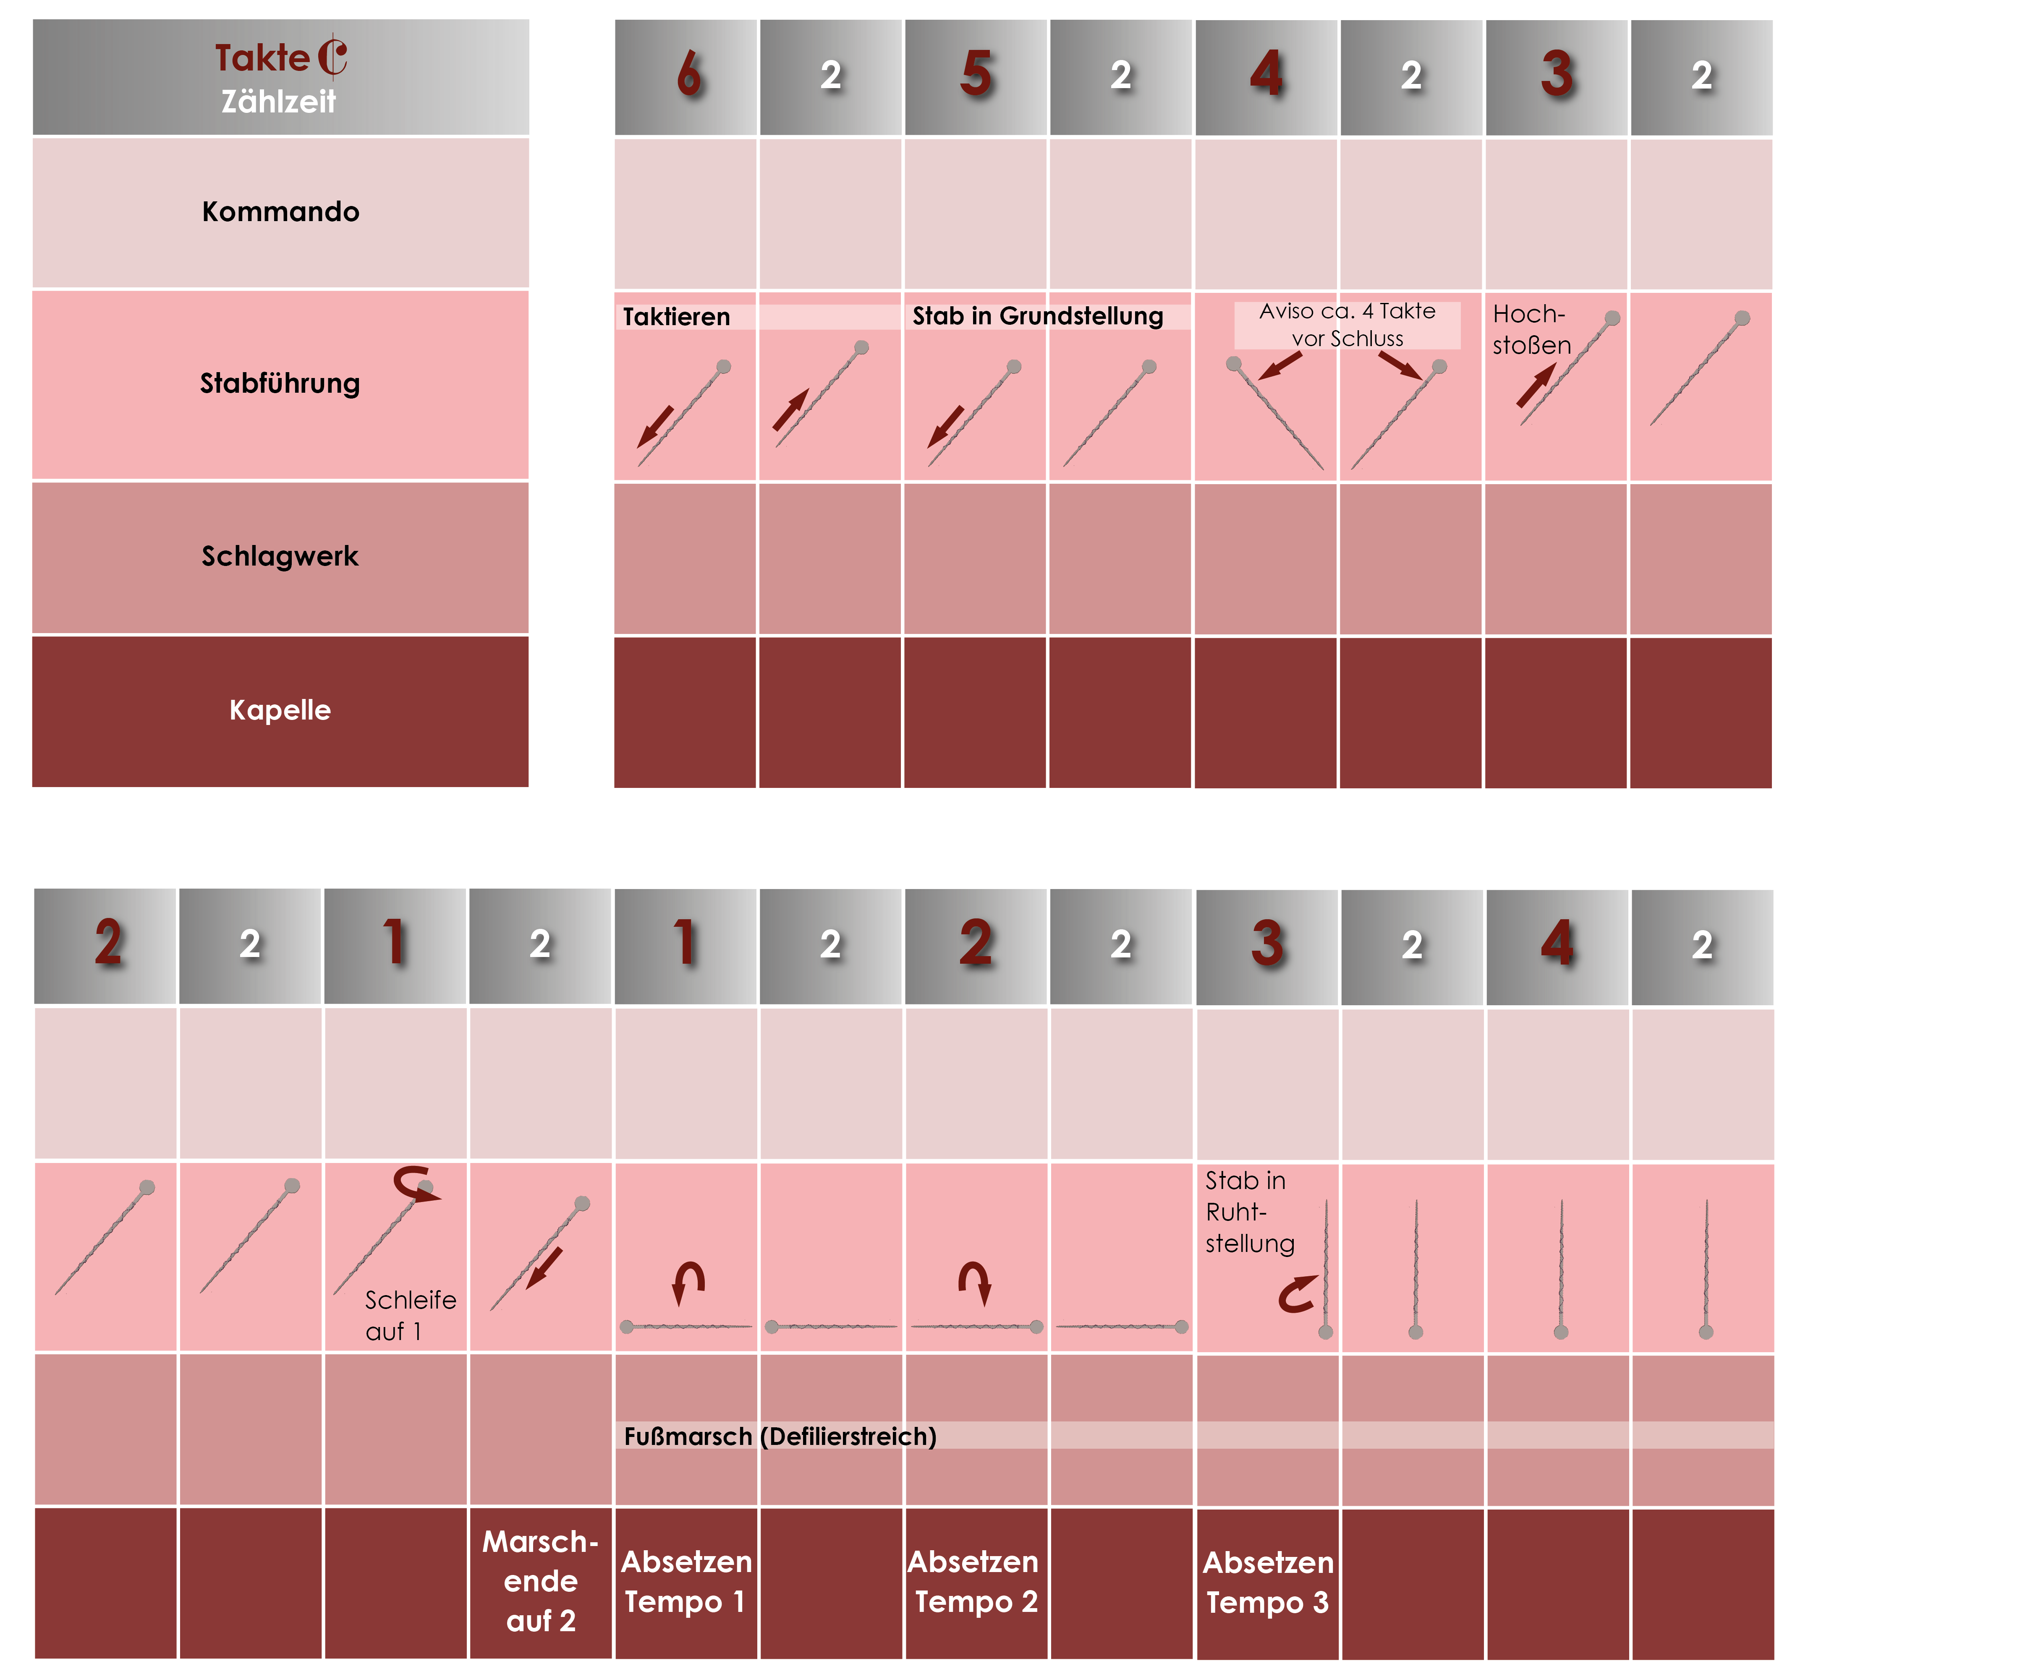
Stabführerausbildung
Beenden des Marsches (auf die 2. Zählzeit)

Slide 15
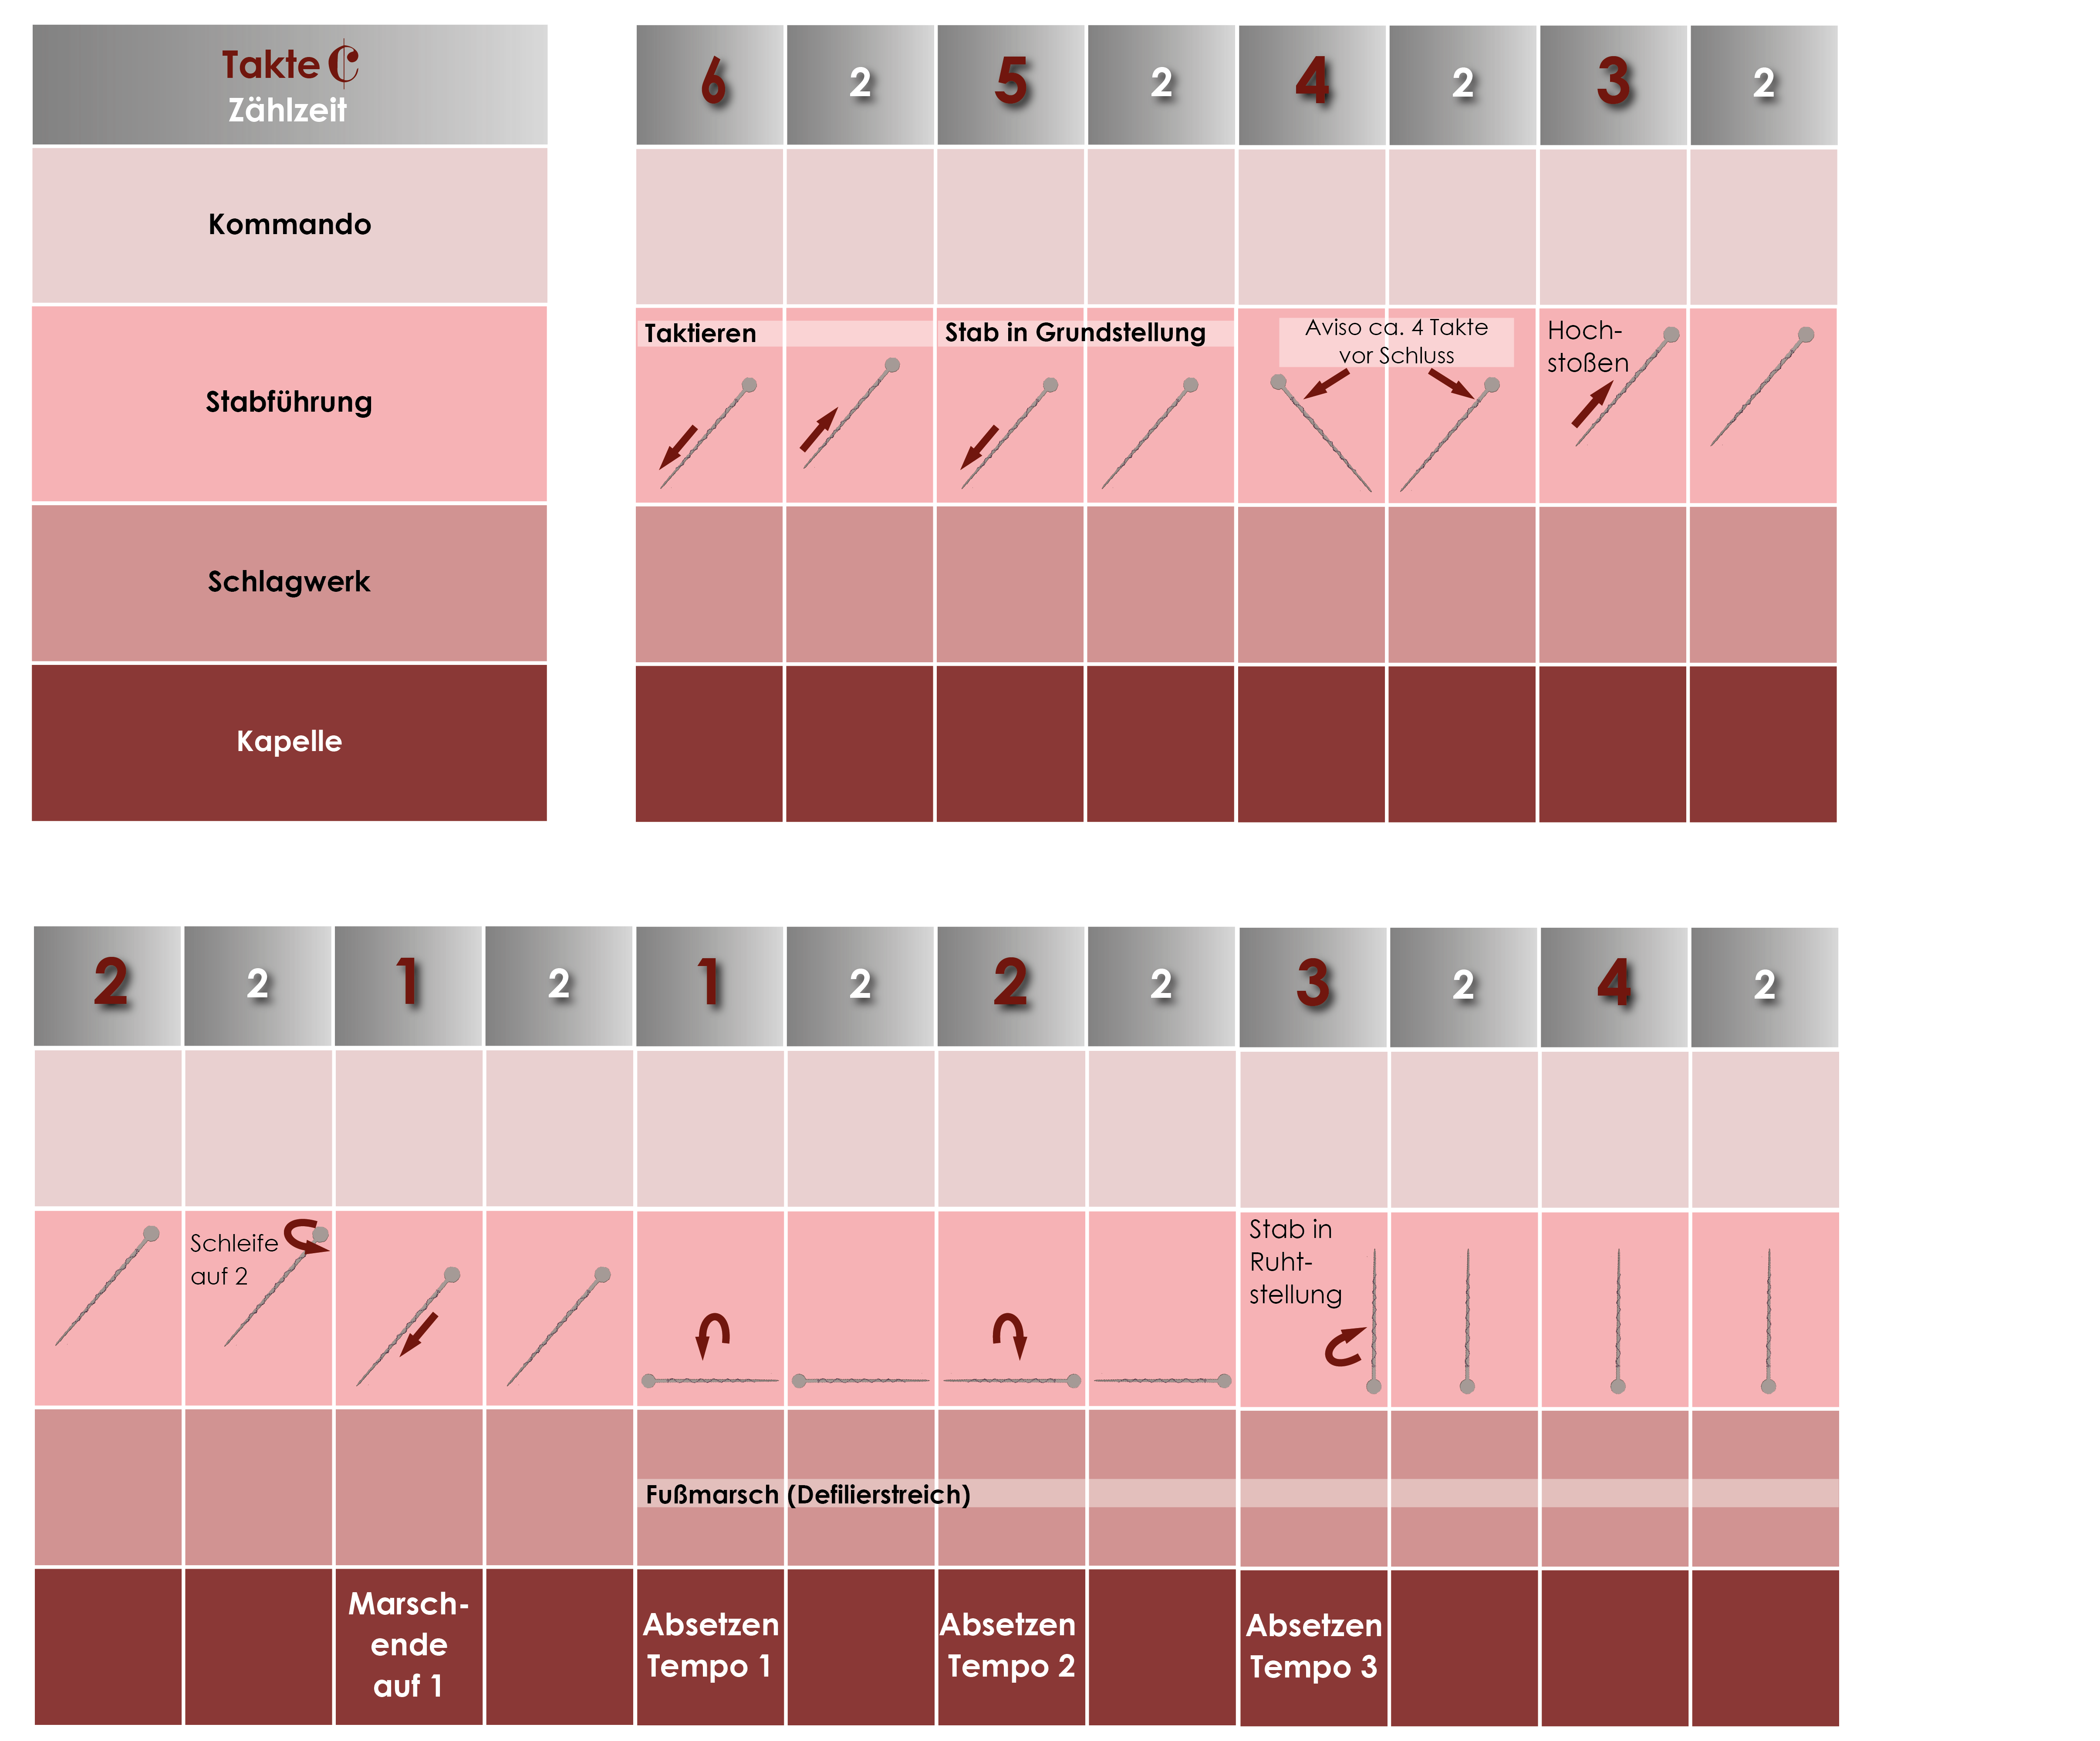
Stabführerausbildung
Beenden des Marsches (auf die 1. Zählzeit)

Slide 16
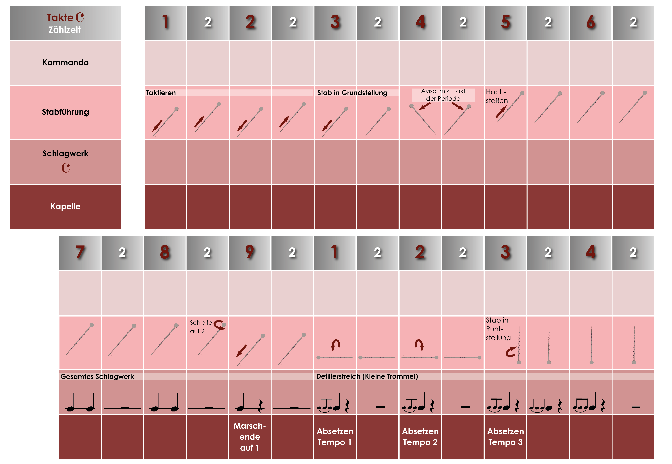
Stabführerausbildung
Abreißen des Marsches

Slide 17
Stabführerausbildung
Halten ohne Kommando

Slide 18
Stabführerausbildung
Halten mit Kommando
Kommando „Musik – HALT!“
1. Zählzeit (Ankündigungskommando): „Musik – „
Kleine Trommel beendet den Defilierstreich
2. , 3. und 4. Zählzeit: Pause
5. Zählzeit: „HALT!“
Die Kommandos „Musik –“ und „HALT!“ sollen jeweils auf dem linken Fuß erfolgen. Nach „HALT!“ machen die Musiker noch einen halben Schritt und ziehen den linken Fuß bei.

